Slide 1


HÀNH TINH XANH CỦA EM

Slide 2
Bài 13:
TIẾNG CHỔI TRE

Slide 3


TIẾT 3

Slide 4


KHỞI ĐỘNG

Slide 5

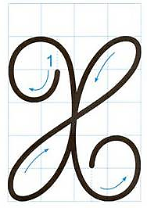
Tập viết
Chọn ý đúng nhất:
* Con chữ X cỡ vừa cao mấy ô li ?
a) 4 ô li
b) 5 ô li
c) 6 ô li

Slide 6
Tập viết
Chọn ý đúng nhất:
* Con chữ X cỡ vừa rộng mấy ô li ?
a) 4 ô li
b) 5 ô li
c) 6 ô li

Slide 7
Tập viết
Chọn ý đúng nhất:
* Con chữ X cỡ vừa gồm mấy nét ?
a) 3 nét
b) 2 nét
c) 1 nét

Slide 8
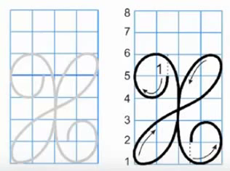
Viết chữ hoa X (Cỡ vừa)

Slide 9

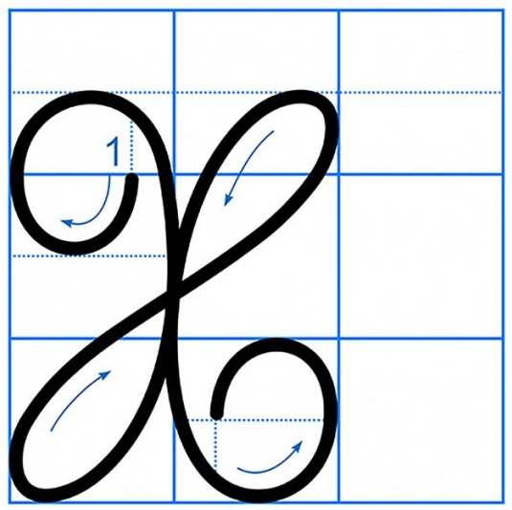
Viết chữ hoa X

Slide 10

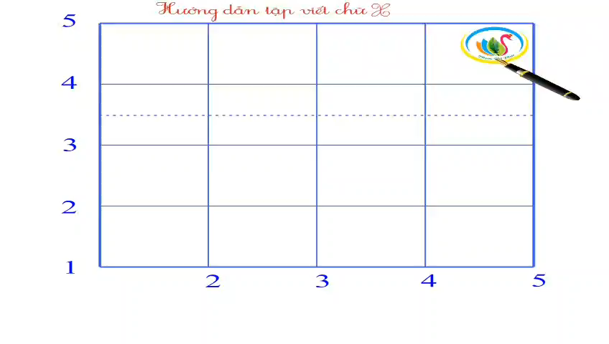
Viết chữ hoa X (Cỡ nhỏ)

Slide 11

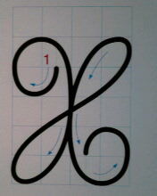

Tập viết
.
.

Slide 12

Viết ứng dụng
Xuân ωϙ, hàng cây χĹn đưŊg κay áo jƞ . .
a. Chữ cái nào được viết hoa?
Chữ X
b. Khoảng cách giữa các chữ như thế nào?
→ Bằng một con chữ o
b. Những chữ cái nào cao 2.5 li ?
→ Chữ X, h, g, y, b

Slide 13
Viết ứng dụng
Xuân ωϙ, hàng cây χĹn đưŊg κay áo jƞ . .
Những con chữ nào có độ cao 1 ô li?
→ Chữ u, a, n, o…
Đặt dấu thanh ở những chữ cái nào?

Slide 14




CỦNG CỐ BÀI HỌC
Notes:
Bài giảng thiết kế bởi: Hương Thảo - tranthao121006@gmail.com

